Slide 1
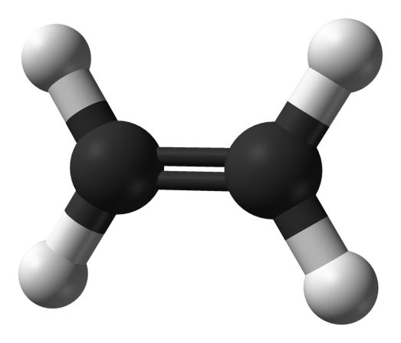
Алкены
Цели обучения:
9.4.3.9 -описывать понятие ненасыщенности
9.4.3.10 - изучить химические свойства алкенов на примере этена (горение, гидрирование, гидратация, галогенирование, качественные реакции), подтверждать их уравнениями химических реакций
9.4.3.11-объяснять особенности строения полимеров и механизм реакций полимеризации на примере полиэтилена
9.4.3.12 -объяснять и изучать проблему длительного разрушения пластика и знать последствия накопления пластических материалов в окружающей среде

Slide 2
http://hydrocarbonsalkanealkene4p104.blogspot.com/p/saturated-and-unsaturated-hydrocarbons.html
Во время просмотра видео наблюдайте возникающие изменения.
Объясните причину возникновения изменений ..
Напишите уравнение реакции
ЗАДАНИЕ
Напишите уравнение реакции взаимодействия ниже приведенных соединений с бромом:
А) пропан
Б) бутен-1
С) пропен

Slide 3
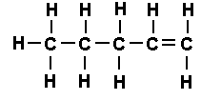
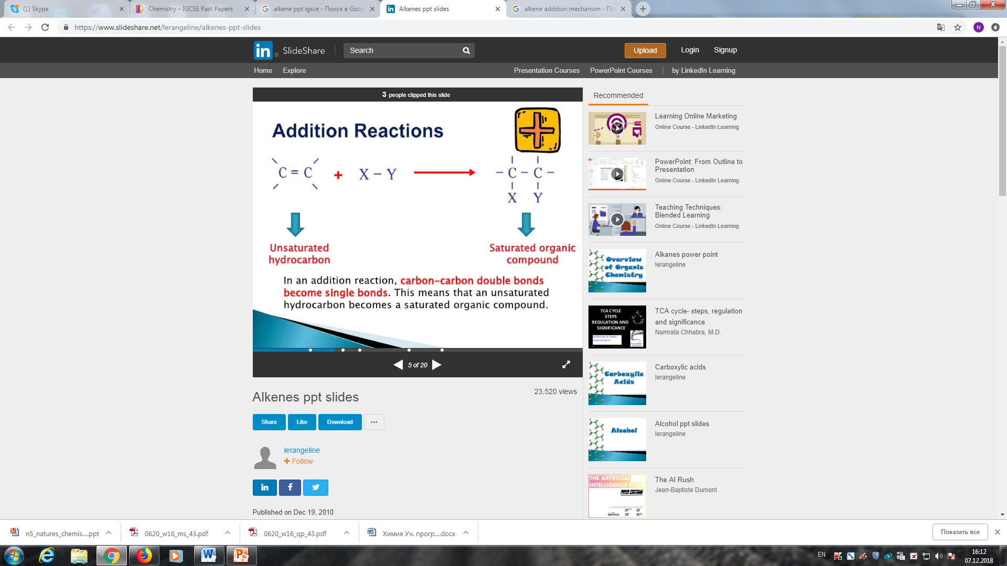
АЛКЕНЫ
ПРИСОЕДИНЕНИЕ
ГОРЕНИЕ
Продуктами реакции горения всех органических веществ являются СО2 и Н2О
Двойная связь углерод-углерод является активной
СхНу + О2 → СО2 + Н2О
Во время реакции присоединения двойные связи разрушаются, ненасыщенные углеводороды превращаются в насыщенные

Slide 4
Химические свойства алкенов:
А. Гидрирование
Б. Гидратация
В. Взаимодействие с галогенами
Г. Взаимодействие с галогеноводородом
Д. Реакция полимеризации
Е. Реакция горения
ЗАДАНИЕ
На примере этилена напишите уравнение реакции
взаимодействия с выше написанными веществами

Slide 5
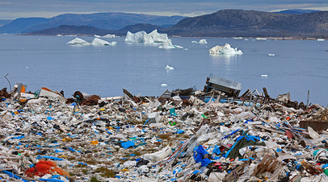
Почему изделия из полимера устойчивы к разложению?

Slide 6

Домашняя работа
Параграф 49 стр 230 издательства Атамура
Выполните упр 2-3 из группы А
Попробуйте решить задачи из группы В
Самым любознательным задача 1 из группы С

